Slide 1

Нейроэволюция
Подготовил студент гр. 5030103/90301
Старовойтов Денис

Slide 2
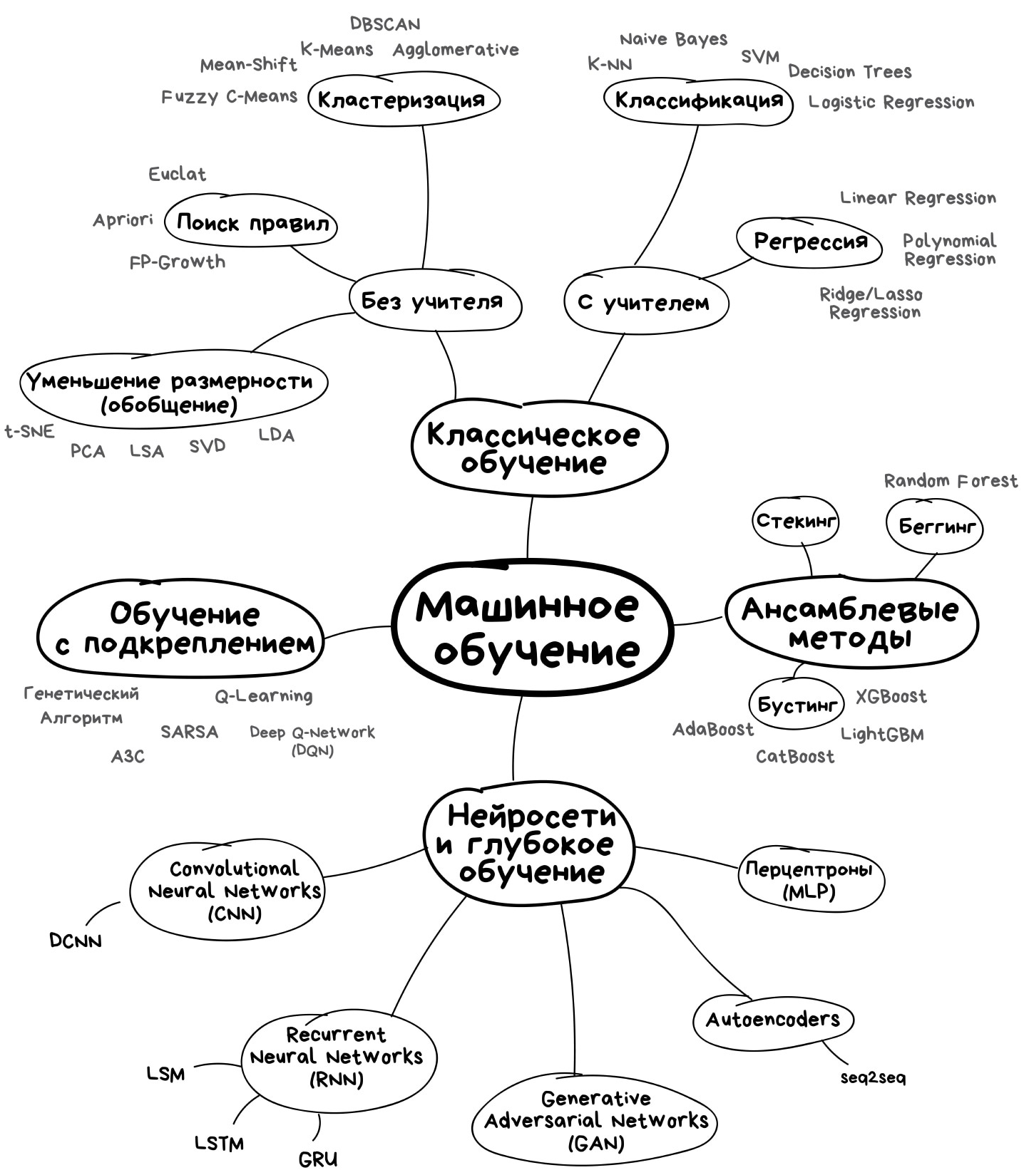
Основная информация о методе
Нейронные сети - это математические модели, имитирующие работу мозга для решения сложных задач.
Генетические алгоритмы - это алгоритмы оптимизации, основанные на процессе естественного отбора.
Нейроэволюция сочетает эти две концепции, используя генетические алгоритмы для корректировки структуры ИНС, гиперпараметров и весов связей, то есть включает в себя эволюционизм и коннекционизм.
Используется для задач оптимизации, обучения с подкреплением и создания ИИ.

Slide 3
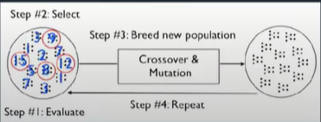
Алгоритм NEAT
Алгоритм NEAT, или NeuroEvolution of Augmenting Topologies, - это один из популярных алгоритмов нейроэволюции.
Инициализация популяции
Видообразование
Оценка приспособленности
Отбор
Скрещивание
Мутация
Замена популяции
Проверка критерия остановки
Выбор лучшей сети

Slide 4
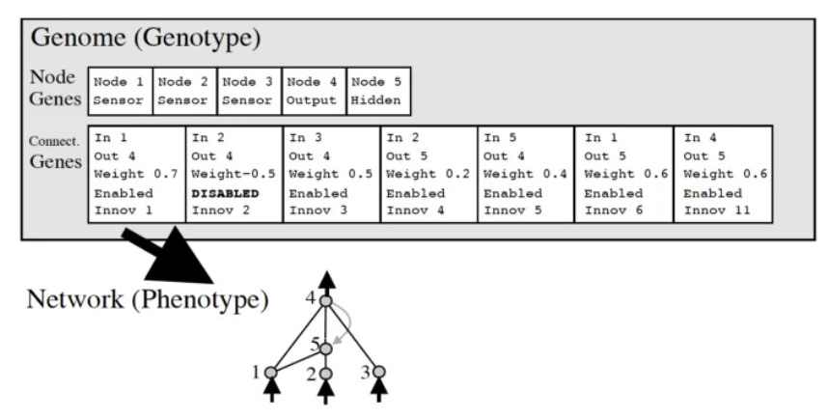
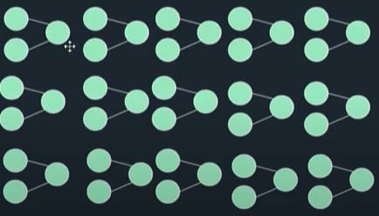
Инициализация популяции
Инициализация популяции: Создание начальной популяции из случайных геномов. Каждый геном представляет собой нейронную сеть с заданными узлами и связями. В начале все геномы имеют простую структуру, обычно без скрытых узлов.
Каждый геном включает в себя список соединений генов, каждый из которых указывает входящий узел, выходной узел, вес соединения, состояние (включён/выключен) и инновационный номер, который позволяет нахождение соответствующих генов.

Slide 5
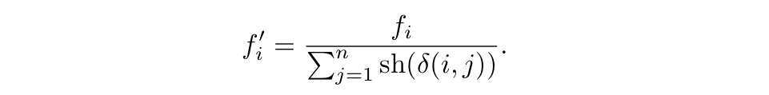
Видообразование и оценка приспособленности
Видообразование: Определяется генотипическим расстоянием δ, где E - количество общих генов, D - количество различных генов, W - среднее взвешенное расстояние между общими генами, N - количество генов в большем геноме, а c1, c2 и c3 - коэффициенты, которые определяют важность каждой составляющей в общем расстоянии. Если δ между двумя геномами <= порогу совместимости, то они считаются принадлежащими одному виду.
Оценка приспособленности: Приспособленность - это мера того, насколько хорошо особь решает задачу. общая формула будет зависеть от конкретной задачи, но существует корректировка функцией деления sh(δ), которая помогает поддерживать разнообразие популяции и способствует более эффективной эволюции.
fi - это исходная оценка приспособленности генома, δ(i, j) - расстояние между геномом i и каждым другим геномом j в том же виде, а ∑sh(δ(i, j)) - сумма функций деления между геномом i и каждым другим геномом в том же виде.

Slide 6
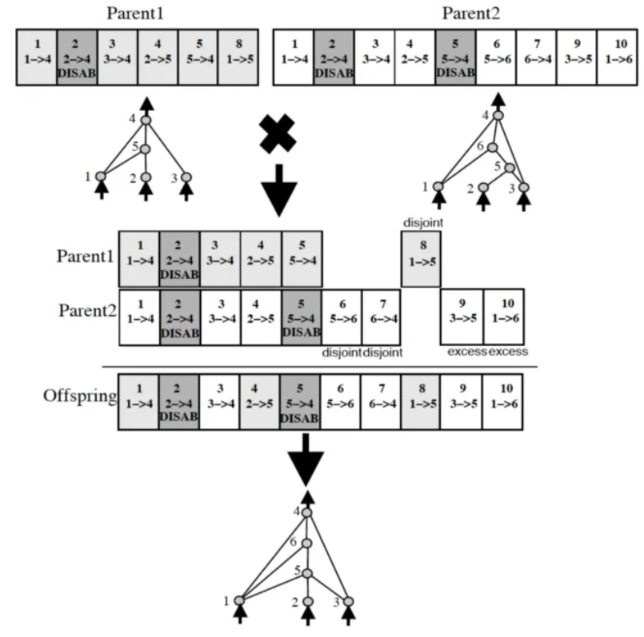
Отбор особи и скрещивание
Цифры инноваций позволяют нам выровнять сети друг над другом и выяснить, какие соединения играют одинаковую роль. Это работает следующим образом:
Прежде всего, нужно выбрать родительский элемент, который будет определять структуру дочерней сети.
Ищем все связи, общие для обоих родителей. Поскольку есть номера инноваций, то берем каждое соединение, номер которого появляется в обеих родительских сетях.
Для совпадающих связей родителями случайно выбирается одна из них. Это гарантирует, что веса любого общего подключения в дочерней сети будут случайным образом поступать от любого из родителей.
Если связи не совпадают, то дочерний элемент наследует их.

Slide 7
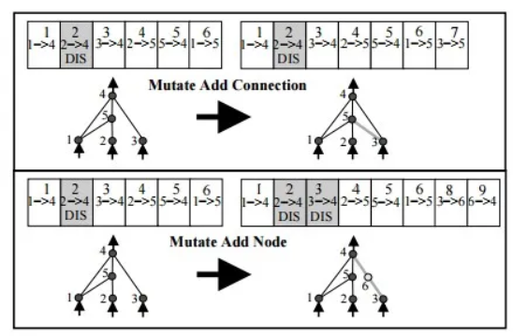
Мутации
Алгоритм NEAT обновляет веса и смещения нейронов, используя процесс, очень похожий на естественную эволюцию — случайные мутации. Эти мутации бывают следующих трех форм:
Добавление соединения между двумя неподключенными узлами.
Добавление узла между двумя узлами, которые уже подключены, отключив старое соединение и создав два новых, чтобы сохранить структуру сети.
Изменение веса соединения.

Slide 8
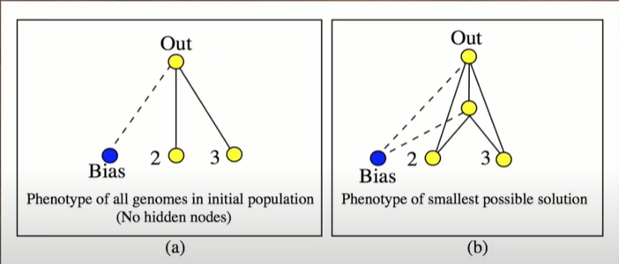
Критерии остановки
Достижение заданного порога приспособленности fitness_threshold: Если лучший геном в популяции достигает или превышает заданный порог приспособленности, алгоритм останавливается.
Максимальное количество поколений: Если алгоритм не сходится к решению после заданного количества поколений, он останавливается.
Застой: Если приспособленность видов не улучшается в течение определенного количества поколений max_stagnation, алгоритм также может быть остановлен. Это может быть модифицировано параметром reset_on_extinction, который определяет, следует ли начать с новой популяцией, когда все виды вымирают.

Slide 9
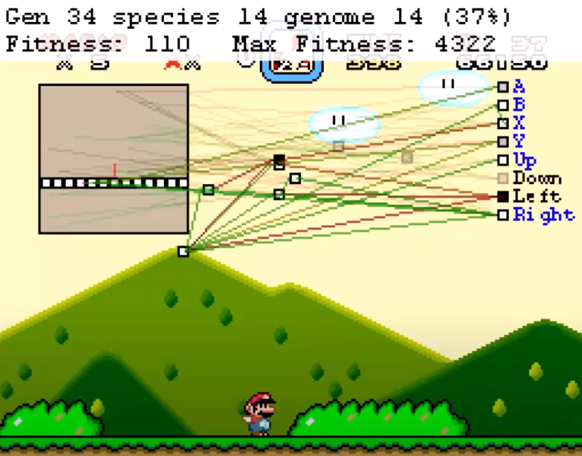
Пример работы метода

Slide 10
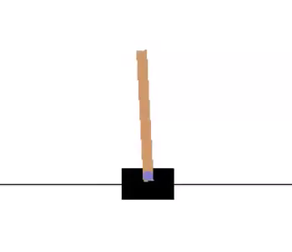
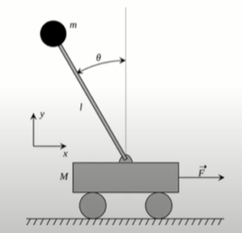
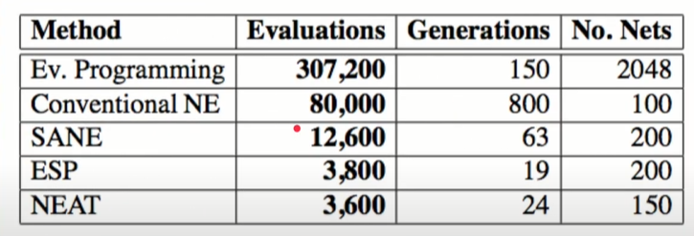
Пример работы метода
Баланс тележки с перевернутым маятником

